Slide 1



Slide 2
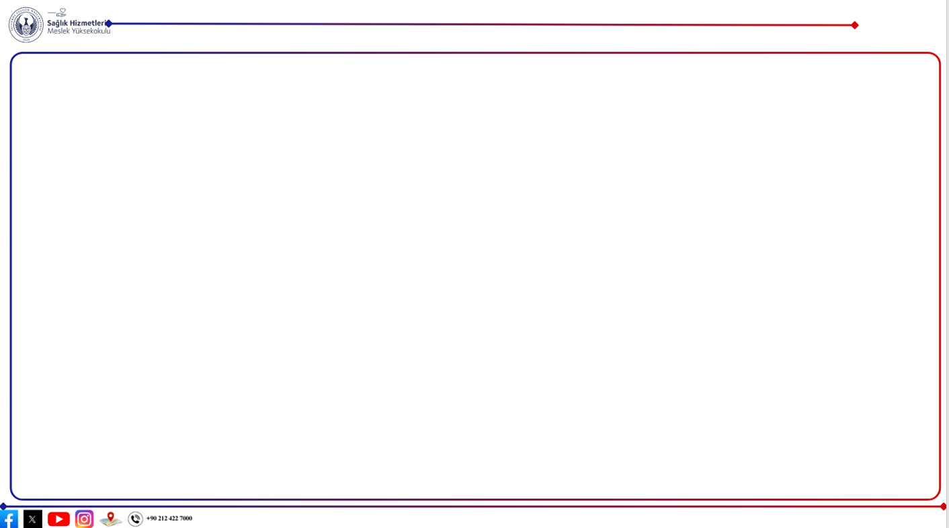
Bölümün Adı :
Dersi Kodu ve Adı :
Dersin Haftası :
Dersin Günü ve Saati :
Ders Kredi/AKTS Bilgileri :
Sınav Şekli/ Not Dağılımı :
Dersin Öğr. Elemanı :
E-posta ve Telefon :
Öğr. Elemanı Odası :
Danışmanlık Bilgileri :
GBS Linki :
ALMS Linki :
AVESİS Linki :

Slide 3

14 HAFTALIK DERS KONULARI

Slide 4
HAFTALIK ÖĞRENİM KAZANIMLARI

Slide 5
ÖNCEKİ DERS HAKKINDA

Slide 6

GÜNLÜK AKIŞ
09.00-09.50/ 1. DERS
10.00-10.50/ 2. DERS
11.00-11.50/ 3. DERS
12.00-12.50/ 4. DERS

Slide 7
BAŞLIK EKLEYİNİZ
NOT: Bu kısımda öğretim elemanı, dersin derinliği/genişliği öğretim yöntem ve teknikleri konusunda serbesttir.
Öğretim elemanının kaç slaytta ders işleyeceği kararı kendisine aittir.
Örneğin; görsel-işitsel öğelerle ders işlenebilir, bu kısımda kaynak-erişim bilgisi belirtilmek suretiyle ders bir kitap/makale üzerinden de anlatılabilir.

Slide 8
NOT: Bu kısımda öğretim elemanı, dersin derinliği/genişliği öğretim yöntem ve teknikleri konusunda serbesttir.
Öğretim elemanının kaç slaytta ders işleyeceği kararı kendisine aittir.
Örneğin; görsel-işitsel öğelerle ders işlenebilir, bu kısımda kaynak-erişim bilgisi belirtilmek suretiyle ders bir kitap/makale üzerinden de anlatılabilir.

Slide 9
Sabit Logo
Bu slaytlardan çoğaltarak ilerlerseniz logonun boyutu sabit kalacaktır.

Slide 10
BUGÜN NELER ÖĞRENDİK?

Slide 11
ÖNERİLEN HAFTALIK ÇALIŞMALAR

Slide 12
SORU VE ÖNERİLER

Slide 13
BİR SONRAKİ DERS HAKKINDA

Slide 14
KAYNAKÇA

Slide 15
………….. – …………………………
Dersine ait sunumlar özel olduğu için burada yer alan metin ve görsellerin,
dersin öğretim üyesinden
izin alınmaksızın sosyal medya ya da farklı alanlarda kullanılması,
6698 Sayılı Kanun ile güvence altına alınan kişisel verilerin ve özel hayatın korunmasına yönelik düzenlemelere aykırıdır.

Slide 16
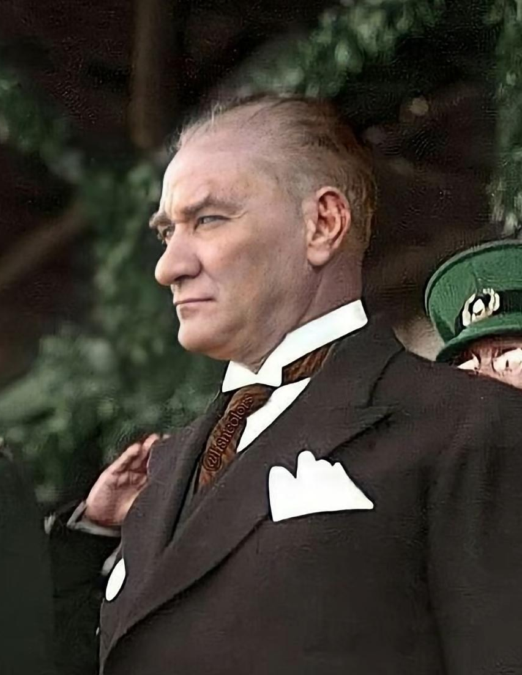
NOT: Her hafta için farklı olarak ATATÜRK’ten bir deyiş eklenebilir.

Slide 17
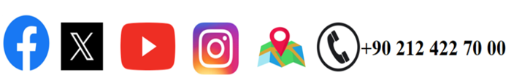
KATILIMINIZ İÇİN TEŞEKKÜRLER…

